Slide 1

优化软件与应用
主讲人: 雒兴刚
东北大学系统工程研究所
Email：luoxinggang@ise.neu.edu.cn
Tel: 83682292

Slide 2



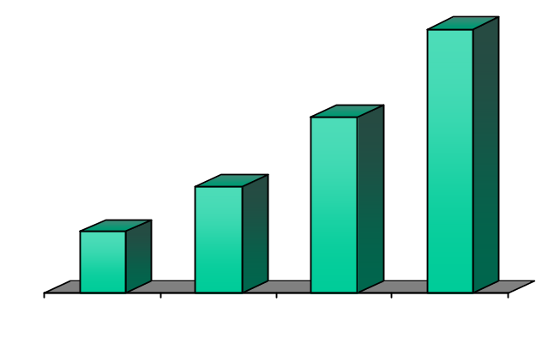

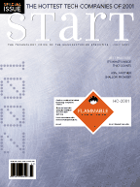
ILOG 简 介
第三章 ILOG优化软件
Founded 1987
590 employees
2,000+ customers
Selling in 30 countries
NASDAQ/Euronext
Most influential IT companies for
ISV/OEM
Partners
300
200
120
70
98
99
00
01

Slide 3
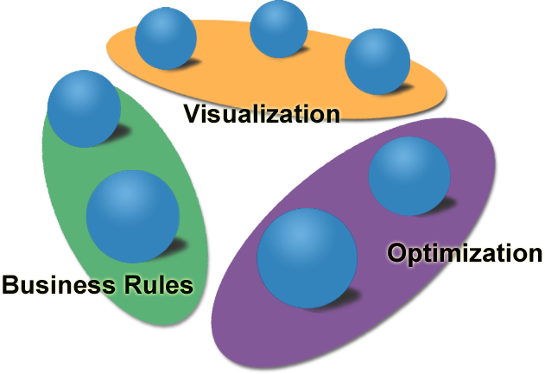

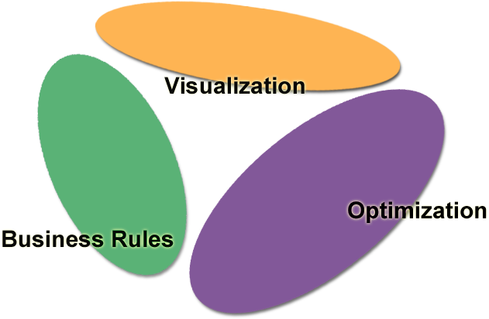
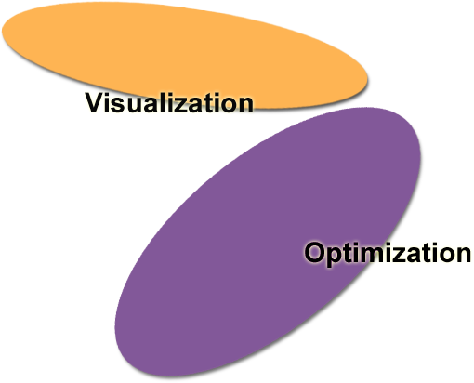
ILOG 简 介
第三章 ILOG优化软件
Views Component Suite
JViews Component Suite
JTGO
Rules
CPLEX
JRules
Solver

Slide 4
ILOG 简 介
第三章 ILOG优化软件
ILOG
OPL
Studio
ILOG
Scheduler
ILOG
Dispatcher
ILOG
Configurator
ILOG
JConfigurator
ILOG
CPLEX
ILOG Solver & ILOG JSolver
Hybrid
ILOG Concert Technology (C++ & Java)

Slide 5
ILOG 简 介
第三章 ILOG优化软件
Core Engines
  ILOG Solver - Constraint Programming Engine
  ILOG CPLEX - Math Programming Engine
Vertical Engine Extensions
  ILOG Scheduler - Constraint-Based Scheduling
  ILOG Dispatcher - Vehicle Routing, Technician Dispatching
  ILOG Configurator - Product and Service Configuration
Modeling Tools
  OPL Studio - Rapid Development of Optimization Apps
  AMPL - Modeling Support for CPLEX
We use OPL Studio here since its high level language makes it an easy starting point

Slide 6
第三章 ILOG优化软件
Range of Optimization Applications
Long-term
planning
Published
Schedule
Operational
Scheduling
Application
Scope
Strategic ⬅Tactical ⬅Operational
Time steps
Month ⬅ Week ⬅Day ⬅Hour
Drivers
Economics ⬅ Feasibility
Technology
LP ⬅MIP/Hybrid ⬅CP
ILOG has optimization technology for the entire planning horizon

Slide 7

ILOG OPL 简明教程-(1-IDE简介)
第三章 ILOG优化软件
OPL IDE开发环境介绍
1) 打开OPL IDE.

Slide 8
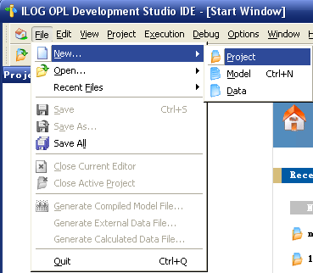
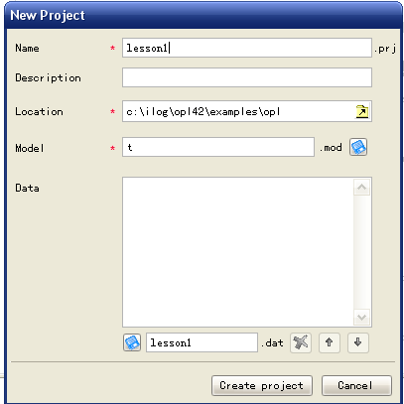
ILOG OPL 简明教程-(1-IDE简介)
第三章 ILOG优化软件
2) 在OPL IDE开发环境中有两种方式可以实现运行上面的代码：
1以建立工程的方式：

Slide 9
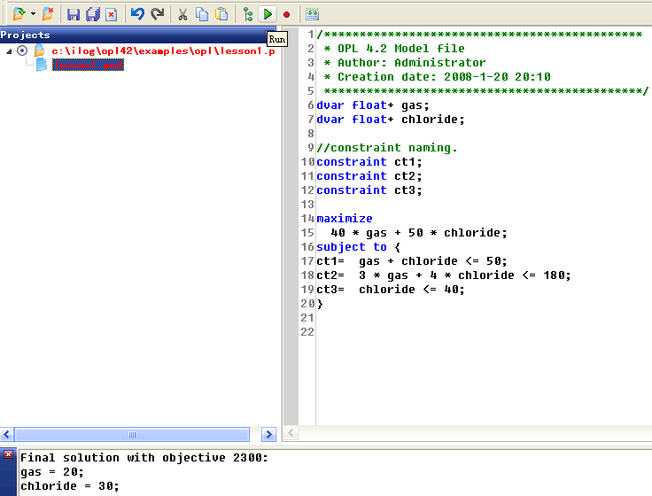
ILOG OPL 简明教程-(1-IDE简介)
第三章 ILOG优化软件

Slide 10
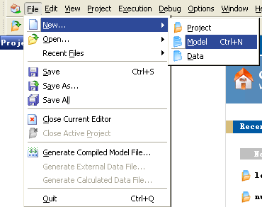
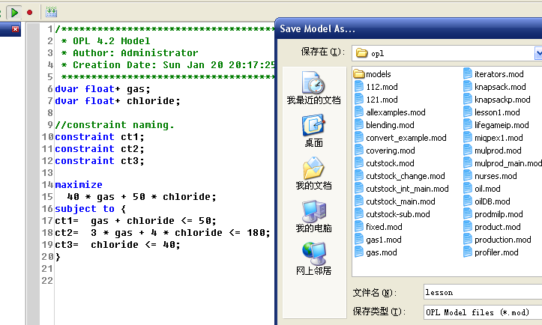
ILOG OPL 简明教程-(1-IDE简介)
第三章 ILOG优化软件
2 以建立模型的方式：

Slide 11
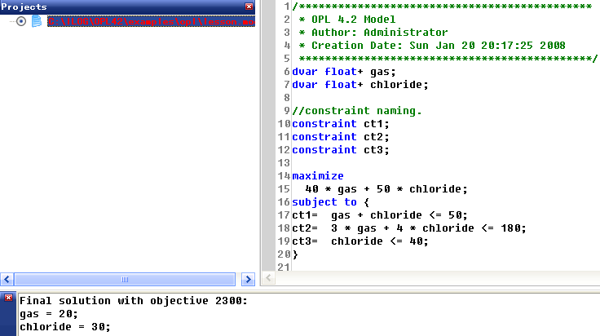
ILOG OPL 简明教程-(1-IDE简介)
第三章 ILOG优化软件
推荐使用以建立工程的方式进行开发，规范且方便以后开发。

Slide 12
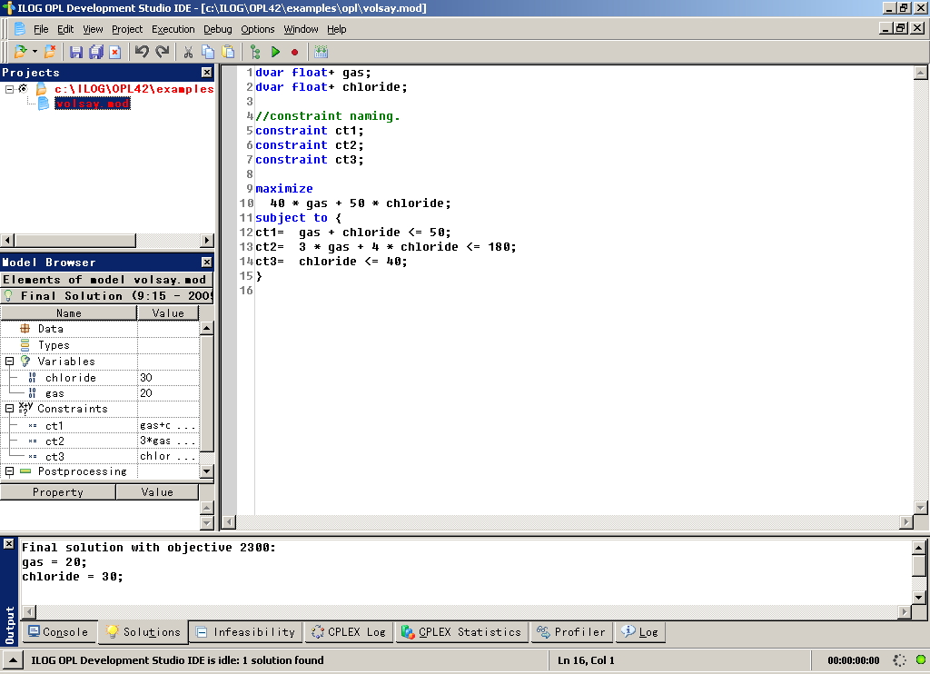
ILOG OPL 简明教程-(1-IDE简介)
第三章 ILOG优化软件
求解 按钮

Slide 13
ILOG OPL 简明教程-(2-最简单的例子)
第三章 ILOG优化软件
例: 一个简单的线性规划问题
Consider a Belgian company Volsay, which specializes in producing ammoniac gas (N H3) and ammonium chloride (N H4 Cl). Volsay has at its disposal 50 units of nitrogen (N), 180 units of hydrogen (H), and 40 units of chlorine (Cl). The company makes a profit of 40 euros for each sale of an ammoniac gas unit and 50 euros for each sale of an ammonium chloride unit. Volsay would like a production plan maximizing its profits given its available stocks.
目标函数：max z=40*Gas+50*Choride
满足约束条件：Gas+Chloride<=50
3*Gas+4*Chloride<=180
Chloride<=40

Slide 14
ILOG OPL 简明教程-(2-最简单的例子)
第三章 ILOG优化软件
OPL IDE开发环境中对应编码：
dvar float+ gas;
dvar float+ chloride;
//constraint naming.
constraint ct1;
constraint ct2;
constraint ct3;
maximize
40 * gas + 50 * chloride;
subject to {
ct1= gas + chloride <= 50;
ct2= 3 * gas + 4 * chloride <= 180;
ct3= chloride <= 40;
}
在OPL IDE开发环境中Console窗口的输出结果：
Final solution with objective 2300:
gas = 20;
chloride = 30;
注意：注释语句和C语言同，支持//和/* */

Slide 15
ILOG OPL 简明教程-(2-最简单的例子)
第三章 ILOG优化软件
说明:
dvar,+,constraint,maximize,subject to都是什么含义？
dvar：(decision variable) 是OPL的关键字，放在前面讲过的“定义变量”之前,表示此定义的变量是决策变量。 基本格式是：dvar 数据类型 变量名; 例如：dvar float gas;
+：一般放在前面讲过的定义的“决策变量”中的“基本数据类型”之后，表示所定义的决策变量是正数。基本格式是：数据类型+ 变量名; 例如：dvar float+ gas;//“+”只能在决策变量中使用.
constraint：是OPL的关键字，定义方式同“定义变量”，放在定义的约束变量名之前，表示此定义的变量是约束变量。基本格式：constraint 约束变量名;例如：constraint ct1;说明：例子中的程序在改写成不加入“约束变量”的情况后，仍然可以正常运行，在以后的例子中会发现有“约束变量”的程序要更健壮一些，所以推荐使用“约束变量”。

Slide 16
ILOG OPL 简明教程-(2-最简单的例子)
第三章 ILOG优化软件
maximize：是OPL的关键字，放在表达式之前，表示求此表达式的最大值。基本格式：maximize 表达式;例如：maximize 40 * gas + 50 * chloride;
subject to：是OPL的关键字，放在一组约束之前，是用于约束的另一种形式。基本格式：subject to {一组约束};例如：subject to {
ct1= gas + chloride <= 50;
ct2= 3 * gas + 4 * chloride <= 180;
ct3= chloride <= 40;
}
如果是最小化问题,
则使用minimize

Slide 17
ILOG OPL 简明教程-(2-最简单的例子)
第三章 ILOG优化软件
将数学模型转化成OPL语言方法
数学模型中的目标函数：max z=40*Gas+50*Choride
OPL语言：maximize 40*Gas+50*Chloride;

Slide 18
ILOG OPL 简明教程-(2-最简单的例子)
第三章 ILOG优化软件
将数学模型转化成OPL语言方法
数学模型中的约束条件：Gas+Chloride<=50
3*Gas+4*Chloride<=180
Chloride<=40
OPL语言：subject to {
ct1= gas*chloride<=50;
ct2=3*gas+4*chloride<=180;
ct3=chloride<=40;
}

Slide 19
ILOG OPL 简明教程-(3-使用数组)
第三章 ILOG优化软件
使用数组使得模型可读性好，而且容易扩展。通过使用数组，前面的例子可以表示为：
{string} Products = {"gas","chloride"};
dvar float production[Products];
maximize
40 * production["gas"] + 50 * production["chloride"];
subject to {
production["gas"] + production["chloride"] <= 50;
3 * production["gas"] + 4 * production["chloride"] <= 180;
production["chloride"] <= 40;
}

Slide 20
ILOG OPL 简明教程-(3-使用数组)
第三章 ILOG优化软件
说明：
{string} Products = {"gas","chloride"};
声明一组字串（a set of strings），表示公司的两个产品
dvar float production[Products];
声明一个决策变量数组，包含2个变量, production[“gas”] 和 production["chloride"]

Slide 21
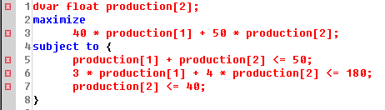
ILOG OPL 简明教程-(3-使用数组)
第三章 ILOG优化软件
注意，很多程序员会把前面的例子简化如下：
但是会导致编译出错。定义数组的语句中，数组元素个数不能像高级语言那样直接给出一个常量，而应该是一个范围(Range)。正确的写法是：

Slide 22
ILOG OPL 简明教程-(3-使用数组)
第三章 ILOG优化软件
range kinds =1..2;
dvar float production[kinds];
maximize
40 * production[1] + 50 * production[2];
subject to {
production[1] + production[2] <= 50;
3 * production[1] + 4 * production[2] <= 180;
production[2] <= 40;
}

Slide 23
ILOG OPL 简明教程-(3-使用数组)
第三章 ILOG优化软件
看看前面的模型代码：
{string} Products = {"gas","chloride"};
dvar float production[Products];
maximize
40 * production["gas"] + 50 * production["chloride"];
subject to {
production["gas"] + production["chloride"] <= 50;
3 * production["gas"] + 4 * production["chloride"] <= 180;
production["chloride"] <= 40;
}
可读性还是不好！ 数据直接嵌入到了程序中，不利于扩展

Slide 24
ILOG OPL 简明教程-(3-使用数组)
第三章 ILOG优化软件
可将数据定义部分进一步修改为：
{string} Products = { "gas", "chloride" };
{string} Components = { "nitrogen", "hydrogen", "chlorine" };
float demand[Products][Components] = [ [1, 3, 0], [1, 4, 1] ];
float profit[Products] = [40, 50];
float stock[Components] = [50, 180, 40];
dvar float+ production[Products];
2种产品
3种成分
产品和成分之间的关系的数组，即每种产品需要的成分的数量。
受益系数的数组
库存的数组

Slide 25
ILOG OPL 简明教程-(3-使用数组)
第三章 ILOG优化软件
那么，原来的目标函数
maximize
40 * production["gas"] + 50 * production["chloride"];
就可以修改为：
maximize
sum (p in Products) profit[p] * production[p];
收益系数
决策变量
函数，表明针对对每一个成员p，计算表达式profit[p] * production[p]的和。

Slide 26
ILOG OPL 简明教程-(3-使用数组)
第三章 ILOG优化软件
同理，原来的约束
subject to {
production["gas"] + production["chloride"] <= 50;
3 * production["gas"] + 4 * production["chloride"] <= 180;
production["chloride"] <= 40;
}
可以修改为：
constraint ct;
subject to {
ct = forall (c in Components)
sum (p in Products) demand[p][c] * production[p] <= stock[c];
}
函数，表明针对每种成分c（故共有3个约束），后面的sum表达式小于stock[c]必须满足
Sum函数的用法见上页

Slide 27
ILOG OPL 简明教程-(3-使用数组)
第三章 ILOG优化软件
完整代码：
{string} Products = { "gas", "chloride" };
{string} Components = { "nitrogen", "hydrogen", "chlorine" };
float demand[Products][Components] = [ [1, 3, 0], [1, 4, 1] ];
float profit[Products] = [40, 50];
float stock[Components] = [50, 180, 40];
dvar float+ production[Products];
//constraint naming.
constraint ct;
maximize
sum (p in Products) profit[p] * production[p];
subject to {
ct = forall (c in Components)
sum (p in Products) demand[p][c] * production[p] <= stock[c];
}

Slide 28
ILOG OPL 简明教程-(3-使用数组)
第三章 ILOG优化软件
同理，原来的约束
subject to {
production["gas"] + production["chloride"] <= 50;
3 * production["gas"] + 4 * production["chloride"] <= 180;
production["chloride"] <= 40;
}
可以修改为：
constraint ct;
subject to {
ct = forall (c in Components)
sum (p in Products) demand[p][c] * production[p] <= stock[c];
}
函数，表明针对每种成分c（故共有3个约束），后面的sum表达式小于stock[c]必须满足
Sum函数的用法见上页

Slide 29
ILOG OPL 简明教程-(4-分离数据)
第三章 ILOG优化软件
接上节。目前的文件中，数据和模型代码集中在一起，都保存在mod文件中。好的程序结构应该将数据和模型代码分离，保存在不同的文件中。
下面我们通过例子来说明在OPL中如何实现上述目的。
将前面代码中带有初始化数据的部分，全部换成3个点：
{string} Products = ...;
{string} Components = ...;
float demand[Products][Components] = ...;
float profit[Products] = ...;
float stock[Components] = ...;

Slide 30
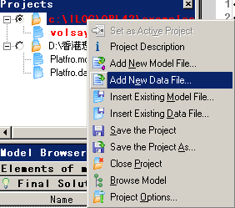
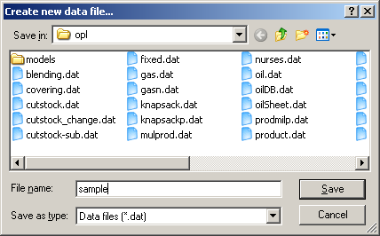
ILOG OPL 简明教程-(4-分离数据)
第三章 ILOG优化软件
如下所示，添加一个sample.dat文件到当前工程。

Slide 31
ILOG OPL 简明教程-(4-分离数据)
第三章 ILOG优化软件
在数据文件中键入下面的内容：
Products = { "gas", "chloride" };
Components = { "nitrogen", "hydrogen", "chlorine" };
profit = #["gas":40, "chloride":50]#;
stock = #["nitrogen":50, "hydrogen":180, "chlorine":40]#;
demand = #[
"gas": #[ "nitrogen":1 "hydrogen":3 "chlorine":0 ]#,
"chloride": #[ "nitrogen":1 "hydrogen":4 "chlorine":1 ]#
]#;
运行程序，结果和前面的相同。
成员的次序无关
中间可用逗号或者空格
注意：数组类型初始化用#加中括号，

Slide 32
ILOG OPL 简明教程-(5-结构体)
第三章 ILOG优化软件
下面举例说明OPL结构体(Tuples)的用法：
例，一个工厂有3种产品(面条,面包,蛋糕)，各产品的市场需求量为(100,200,300)。 工厂可以自己生产产品，也外包生产。如果自己生产，每个产品消耗一定的资源（面粉和鸡蛋），资源总量为(20,40)。如何确定每种产品自己生产和外包的产量，使得总费用最小。
 |  | 面条 | 面包 | 蛋糕
资源消耗 | 面粉 | 0.5 | 0.4 | 0.3
 | 鸡蛋 | 0.2 | 0.4 | 0.6
费用情况 | 自己生产 | 0.6 | 0.8 | 0.3
 | 外包 | 0.8 | 0.9 | 0.4

Slide 33
ILOG OPL 简明教程-(5-结构体)
第三章 ILOG优化软件
容易得到这个线性规划模型的OPL程序：
{string} Products = ...;
{string} Resources = ...;
float consumption[Products][Resources] = ...;
float capacity[Resources] = ...;
float demand[Products] = ...;
float insideCost[Products] = ...;
float outsideCost[Products] = ...;
dvar float+ inside[Products];
dvar float+ outside[Products];
//constraint naming.
constraint ct1;
constraint ct2;
{string} Products = ...;
{string} Resources = ...;
float consumption[Products][Resources] = ...;
float capacity[Resources] = ...;
float demand[Products] = ...;
float insideCost[Products] = ...;
float outsideCost[Products] = ...;
dvar float+ inside[Products];
dvar float+ outside[Products];
//constraint naming.
constraint ct1;
constraint ct2;
minimize
sum(p in Products) (insideCost[p]*inside[p] + outsideCost[p]*outside[p]);
subject to {
ct1 = forall(r in Resources)
sum(p in Products) consumption[p][r] * inside[p] <= capacity[r];
ct2 = forall(p in Products)
inside[p] + outside[p] >= demand[p];
}

Slide 34
ILOG OPL 简明教程-(5-结构体)
第三章 ILOG优化软件
minimize
sum(p in Products) (insideCost[p]*inside[p] + outsideCost[p]*outside[p]);
subject to {
ct1 = forall(r in Resources)
sum(p in Products) consumption[p][r] * inside[p] <= capacity[r];
ct2 = forall(p in Products)
inside[p] + outside[p] >= demand[p];
}

Slide 35
ILOG OPL 简明教程-(5-结构体)
第三章 ILOG优化软件
数据文件：
Products = {"Noodle", "Bread", "Cake" };
Resources = { "flour", "eggs" };
consumption = [ [0.5, 0.2], [0.4, 0.4], [0.3, 0.6] ];
capacity = [ 20, 40 ]; demand = [ 100, 200, 300 ];
insideCost = [ 0.6, 0.8, 0.3 ];
outsideCost = [ 0.8, 0.9, 0.4 ];

Slide 36
ILOG OPL 简明教程-(5-结构体)
第三章 ILOG优化软件
但是，从数据分离的角度来说，上述模型仍然有问题。
demand, insideCost, outsideCost, consumption都是关于Products的相关信息，但是被定义成独立的数组，这样模型可读性差，不宜于维护且容易修改出错。
利用OPL的Tuples 是一个解决问题的办法。原来的程序可以修改为：
{string} Products = ...;
{string} Resources = ...;
tuple ProductData {
float demand;
float insideCost;
float outsideCost;
float consumption[Resources];
}
ProductData product[Products] = ...;
float capacity[Resources] = ...;
相对于声明一个结构体类型
注意：末尾无分号！！
相对于定义一个结构体数组

Slide 37
ILOG OPL 简明教程-(5-结构体)
第三章 ILOG优化软件
dvar float+ inside[Products];
dvar float+ outside[Products];
minimize
sum(p in Products) (product[p].insideCost*inside[p] +
product[p].outsideCost*outside[p]);
subject to {
forall(r in Resources)
sum(p in Products) product[p].consumption[r] * inside[p] <= capacity[r];
forall(p in Products)
inside[p] + outside[p] >= product[p].demand;
}
相对于使用结构体变量中的成员
（也用一个点取其成员）

Slide 38
ILOG OPL 简明教程-(5-结构体)
第三章 ILOG优化软件
数据文件修改为：
Products = { "Noodle", "Bread", "Cake" };
Resources = { "flour", "eggs" };
product = #[
Noodle : < 100, 0.6, 0.8, [ 0.5, 0.2 ] >,
Bread : < 200, 0.8, 0.9, [ 0.4, 0.4 ] >,
Cake : < 300, 0.3, 0.4, [ 0.3, 0.6 ] >
]#;
capacity = [ 20, 40 ];
相对于初始化结构体数组
注意：每个结构体变量初始化使用<和>，如果是一个结构体变量，那么就用#<......>#来进行初始化

Slide 39
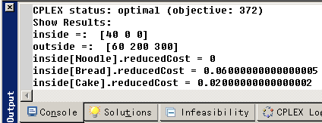
ILOG OPL 简明教程-(6-显示结果)
第三章 ILOG优化软件
ILOG提供脚本（Script）可以帮助显示程序运行的结果。
在前面的.mod文件的末尾加入以下代码：
execute{
writeln("Show Results: ");
writeln("inside =: ",inside);
writeln("outside =: ",outside);
for(p in Products)
writeln("inside[",p,"].reducedCost = ", inside[p].reducedCost);
}
输出结果如图所示（注意在Console面板中）
函数：执行脚本
输出一行信息

Slide 40
ILOG OPL 简明教程-(7-设置参数)
第三章 ILOG优化软件
ILOG提供脚本（Script）可以设置一些CPLEX参数
在前面的.mod文件的末尾加入以下代码：
execute PARAMS {
cplex.tilim = 100;
}
CPLEX和OPL有很多可以设置的参数，具体可以参见帮助文档中的
“CPLEX Parameters and OPL Parameters”
最大求解时间time limit=100秒

Slide 41
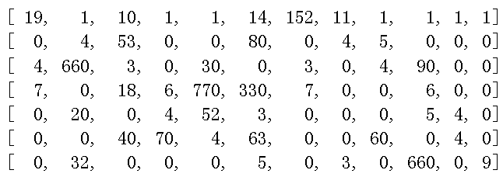
例：整数规划－多背包问题
第三章 ILOG优化软件
一个背包有7种资源，每个资源的总量为(18209, 7692, 1333, 924, 26638, 61188, 13360 )。有12个物品，每个物品对应的价格为(96, 76, 56, 11, 86, 10, 66, 86, 83, 12, 9, 81 )。一个物品放入背包时，所占用的资源不同（见表）。问题是如何放置，使总的价格最多。
12个物品
7种资源

Slide 42
例：整数规划－多背包问题
第三章 ILOG优化软件
上述问题给出的是一个案例,但我们按照通用的多背包问题建模.
首先,定义背包的资源总数、物品总数, 并定义相应的range以备数组用:
int nbItems = ...;
int nbResources = ...;
range Items = 1..nbItems;
range Resources = 1..nbResources;
具体的数量可以由单独的data文件给出.
然后定义资源总量、价格、物品占用资源的数组：
int capacity[Resources] = ...;
int value[Items] = ...;
int use[Resources][Items] = ...;

Slide 43
例：整数规划－多背包问题
第三章 ILOG优化软件
放入背包的物品所占的资源都是整数，占资源最少为1。那么，背包放入的物品个数，最小是1个，最大的可能为：
maxCount=Max (18209, 7692, 1333, 924, 26638, 61188, 13360 )
如果定义take[Items] 为决策变量，那么其范围可以定为 [1, maxCount]
用OPL代码来表示：
int maxValue = max(r in Resources) capacity[r];
dvar int take[Items] in 0..maxValue;
目标是背包里的价格只和，可以表示为：
maximize sum(i in Items) value[i] * take[i];
取最大函数
限定了范围：有利于求解速度

Slide 44
例：整数规划－多背包问题
第三章 ILOG优化软件
对于每种资源，背包里的物品占用的资源总和都不许超过资源总量，可以表示为：
constraint ct;
subject to {
ct = forall(r in Resources)
sum(i in Items) use[r][i] * take[i] <= capacity[r];
}

Slide 45
例：整数规划－多背包问题
第三章 ILOG优化软件
综上，mod文件为：
int nbItems = ...;
int nbResources = ...;
range Items = 1..nbItems;
range Resources = 1..nbResources;
int capacity[Resources] = ...;
int value[Items] = ...;
int use[Resources][Items] = ...;
int maxValue = max(r in Resources) capacity[r];
dvar int take[Items] in 0..maxValue;
constraint ct;
maximize
sum(i in Items) value[i] * take[i];
subject to {
ct = forall(r in Resources)
sum(i in Items) use[r][i] * take[i] <= capacity[r];
}

Slide 46
例：整数规划－多背包问题
第三章 ILOG优化软件
对应的数据文件为：
bResources = 7;
nbItems = 12;
capacity = [ 18209, 7692, 1333, 924, 26638, 61188, 13360 ];
value = [ 96, 76, 56, 11, 86, 10, 66, 86, 83, 12, 9, 81 ];
use = [
[ 19, 1, 10, 1, 1, 14, 152, 11, 1, 1, 1, 1 ],
[ 0, 4, 53, 0, 0, 80, 0, 4, 5, 0, 0, 0 ],
[ 4, 660, 3, 0, 30, 0, 3, 0, 4, 90, 0, 0],
[ 7, 0, 18, 6, 770, 330, 7, 0, 0, 6, 0, 0],
[ 0, 20, 0, 4, 52, 3, 0, 0, 0, 5, 4, 0],
[ 0, 0, 40, 70, 4, 63, 0, 0, 60, 0, 4, 0],
[ 0, 32, 0, 0, 0, 5, 0, 3, 0, 660, 0, 9]];

Slide 47
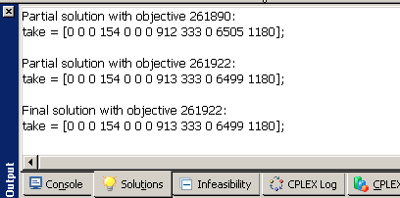
例：整数规划－多背包问题
第三章 ILOG优化软件
运行结果：
Final Solution with objective 261922.0000:
take = [0 0 0 154 0 0 0 913 333 0 6499 1180];

Slide 48
例：混合整数规划－混成问题
第三章 ILOG优化软件
一个工厂要生产71吨合金。该合金使用3种金属合成。生产该合金有四种途径：
1）直接购买这3种金属合成，对应3种金属的价格是(22, 10, 13)万/吨；
2）购买原材料炼制，现有2种原材料，价格分别为(6, 5)万/吨；第1种
原材料含3种金属的百分比为(0.2, 0.05, 0.05)，第二种是(0.01, 0, 0.3);
3）购买废料炼制，现有2种废料，价格分别为(7, 8)万/吨；第1种原材料含3种金属的百分比为(0, 0.6, 0.4)，第二种是(0.01, 0, 0.7);
4）购买锭铁。其价格为9万/吨；含3种金属的百分比为(0.1, 0.45, 0.45)
生产合金时，合金中3种金属的最低含量的百分比为(0.05, 0.30, 0.60)，
最高含量为(0.10, 0.40, 0.80)。
决策问题是：选用哪种途径生产合金，每种途径购买的物料的量是多少。

Slide 49
例：混合整数规划－混成问题
第三章 ILOG优化软件
首先定义金属、原材料、废料、锭铁的种类个数，以及对应的range：
int nbMetals = ...;
int nbRaw = ...;
int nbScrap = ...;
int nbIngo = ...;
然后定义上述4种物流对应的价格数组：
float costMetal[Metals] = ...;
float costRaw[Raws] = ...;
float costScrap[Scraps] = ...;
float costIngo[Ingos] = ...;
定义合金中3种金属的最低含量的百分比的数组：
float low[Metals] = ...;
float up[Metals] = ...;

Slide 50
例：混合整数规划－混成问题
第三章 ILOG优化软件
然后定义原材料、废料、锭铁种含3种金属的百分比，注意这里是二维
数组。例如，原材料有2种，每种的3种金属的百分比都不同。
float percRaw[Metals][Raws] = ...;
float percScrap[Metals][Scraps] = ...;
float percIngo[Metals][Ingos] = ...;
最后定义合金的总重量：
int alloy = ...;
定义决策变量。设购买3种金属的重量为w，购买原材料、废料的重量为per1、per2，购买锭铁的个数为i：
dvar float+ w[Metals];
dvar float+ r[Raws];
dvar float+ s[Scraps];
dvar int+ i[Ingos];

Slide 51
例：混合整数规划－混成问题
第三章 ILOG优化软件
不论采取何种购买策略，定义最终3种金属的合计重量为：
dvar float m[j in Metals]；
考虑到 合金 包含的3种金属 有上限和下限，上述定义可以修改为：
dvar float m[j in Metals] in low[j] * alloy .. up[j] * alloy;
3种金属的总重量必然等于合金重量，这显然有约束
sum(j in Metals) m[j] == alloy;
对于每种金属，其重量等于购买的重量，故有约束
forall(j in Metals)
m[j] ==
w[j] +
sum(k in Raws) percRaw[j][k] * r[k] +
sum(k in Scraps) percScrap[j][k] * s[k] +
sum(k in Ingos) percIngo[j][k] * i[k];

Slide 52
例：混合整数规划－混成问题
第三章 ILOG优化软件
目标是总价格总小：
minimize
sum(j in Metals) costMetal[j] * w[j] +
sum(j in Raws) costRaw[j] * r[j] +
sum(j in Scraps) costScrap[j] * s[j] +
sum(j in Ingos) costIngo[j] * i[j];
数据文件：
nbMetals = 3;
nbRaw = 2;
nbScrap = 2;
nbIngo = 1;
costMetal = [22, 10, 13];
costRaw = [6, 5];
costScrap = [ 7, 8];
costIngo = [ 9 ];
low = [0.05, 0.30, 0.60];
up = [0.10, 0.40, 0.80];
percRaw = [ [ 0.20, 0.01 ], [ 0.05, 0 ], [ 0.05, 0.30 ] ];
percScrap = [ [ 0 , 0.01 ], [ 0.60, 0 ], [ 0.40, 0.70 ] ];
percIngo = [ [ 0.10 ], [ 0.45 ], [ 0.45 ] ];
alloy = 71;

Slide 53
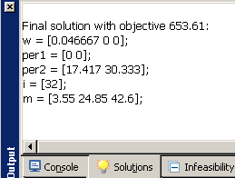
例：混合整数规划－混成问题
第三章 ILOG优化软件
Mod文件
int nbMetals = ...;
int nbRaw = ...;
int nbScrap = ...;
int nbIngo = ...;
range Metals = 1..nbMetals;
range Raws = 1..nbRaw;
range Scraps = 1..nbScrap;
range Ingos = 1..nbIngo;
float costMetal[Metals] = ...;
float costRaw[Raws] = ...;
float costScrap[Scraps] = ...;
float costIngo[Ingos] = ...;
float low[Metals] = ...;
float up[Metals] = ...;
float percRaw[Metals][Raws] = ...;
float percScrap[Metals][Scraps] = ...;
float percIngo[Metals][Ingos] = ...;
int alloy = ...;
dvar float+ w[Metals];
dvar float+ r[Raws];
dvar float+ s[Scraps];
dvar int+ i[Ingos];
dvar float m[j in Metals] in low[j] * alloy .. up[j] * alloy;
constraint ct1;
constraint ct2;
minimize
sum(j in Metals) costMetal[j] * w[j] +
sum(j in Raws) costRaw[j] * r[j] +
sum(j in Scraps) costScrap[j] * s[j] +
sum(j in Ingos) costIngo[j] * i[j];
subject to {
ct1=forall(j in Metals)
m[j] ==
w[j] +
sum(k in Raws) percRaw[j][k] * r[k] +
sum(k in Scraps) percScrap[j][k] * s[k] +
sum(k in Ingos) percIngo[j][k] * i[k];
ct2=sum(j in Metals) m[j] == alloy;
}
最优结果：
3种金属种，只购买第一种0.046667吨；
不购买原材料；
购买2种废料的重量分别是(17.417,30.333)吨;
购买锭铁32个。

Slide 54
例：混合整数规划－混成问题
第三章 ILOG优化软件
Mod文件
int nbMetals = ...;
int nbRaw = ...;
int nbScrap = ...;
int nbIngo = ...;
range Metals = 1..nbMetals;
range Raws = 1..nbRaw;
range Scraps = 1..nbScrap;
range Ingos = 1..nbIngo;
float costMetal[Metals] = ...;
float costRaw[Raws] = ...;
float costScrap[Scraps] = ...;
float costIngo[Ingos] = ...;
float low[Metals] = ...;
float up[Metals] = ...;
float percRaw[Metals][Raws] = ...;
float percScrap[Metals][Scraps] = ...;
float percIngo[Metals][Ingos] = ...;
int alloy = ...;
dvar float+ w[Metals];
dvar float+ r[Raws];
dvar float+ s[Scraps];
dvar int+ i[Ingos];
dvar float m[j in Metals] in low[j] * alloy .. up[j] * alloy;
constraint ct1;
constraint ct2;
minimize
sum(j in Metals) costMetal[j] * w[j] +
sum(j in Raws) costRaw[j] * r[j] +
sum(j in Scraps) costScrap[j] * s[j] +
sum(j in Ingos) costIngo[j] * i[j];
subject to {
ct1=forall(j in Metals)
m[j] ==
w[j] +
sum(k in Raws) percRaw[j][k] * r[k] +
sum(k in Scraps) percScrap[j][k] * s[k] +
sum(k in Ingos) percIngo[j][k] * i[k];
ct2=sum(j in Metals) m[j] == alloy;
}
最优结果：
3种金属种，只购买第一种0.046667吨；
不购买原材料；
购买2种废料的重量分别是(17.417,30.333)吨;
购买锭铁32个。

